Slide 1
Тема: Объединение компьютеров в локальную компьютерную сеть.
Телекоммуникации

Slide 2
Компьютерная сеть
– это совокупность компьютеров , соединенных между собой при помощи специальной аппаратуры, обеспечивающий обмен информацией между компьютерами данной группы и оснащенных специальным коммуникационным ПО.
Обмен информацией через компьютерную сеть называется телекоммуникацией.

Slide 3
Возможности сетей
Компьютерные сети предоставляют пользователям возможность не только быстрого обмена информацией, но и совместной работы на принтерах и других периферийных устройствах, и даже одновременной обработки документов.

Slide 4
Характеристики сетей
К основным характеристикам сетей относятся: Пропускная способность – максимальный объем данных, передаваемых сетью в единицу времени. Пропускная способность измеряется в Мбит/с. Время реакции сети - время, затрачиваемое программным обеспечением и устройствами сети на подготовку к передаче информации по данному каналу. Время реакции сети измеряется миллисекундах.

Slide 5
Протоколы
Компьютеры могут сообщаться друг с другом, потому что существуют наборы правил, или протоколы, которые помогают компьютерам понимать друг друга. Протоколы необходимы для того, чтобы процесс связи проходил без ошибок. Протоколы помогают определить, как отправляется информация и как ее получить. Сетевой протокол – это набор правил для организации работы в компьютерной сети.

Slide 6
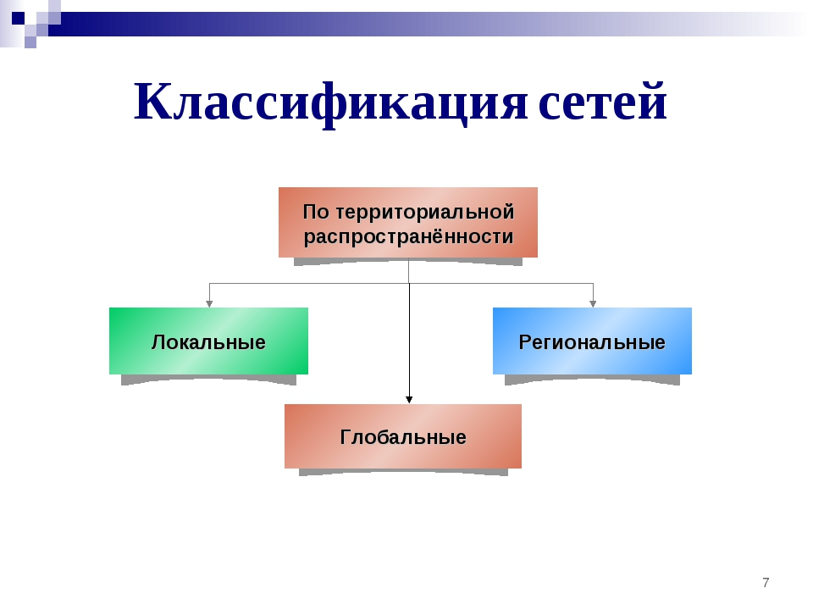

Slide 7
Спасибо за внимание!

